Slide 1
Порядок оформления , удостоверения и выдачи сертификатов о происхождении товаров, а также других документов, связанных
с осуществлением внешнеэкономической деятельности

Slide 2
Общие положения
Торгово-промышленные палаты в Российской Федерации, удостоверяют сертификаты о происхождении товара, а также другие документы, связанные с осуществлением внешнеэкономической деятельности.
Сотрудники ТПП должны быть аттестованы в ТПП России (один раз в 3 года) по следующим направлениям:
Экспертиза по определению страны происхождения товаров
Удостоверение сертификатов происхождения товаров
! ! ! Не все ТПП имеют право удостоверять сертификаты о происхождении товара.
Приказ ТПП России № 118 от 28 декабря 2018 года «Об утверждении перечня торгово-промышленных палат в Российской Федерации, уполномоченных удостоверять сертификаты о происхождении товара, а также другие документы, связанные с осуществлением внешнеэкономической деятельности».
Сертификаты о происхождении товара оформляются на основании актов экспертизы, составляемых экспертными организациями в порядке, определяемом методиками по каждому виду сертификатов.
Методика определения размера платы за проведение экспертизы по определению страны происхождения товара (с составлением акта экспертизы) для целей оформления сертификатов о происхождении товара.

Slide 3
Критерии определения страны происхождения
В соответствии с Решением Совета Евразийской экономической комиссии от 13 июля 2018 г. № 49 товар будет считаться происходящим из страны, если он полностью получен или произведен, или подвергнут достаточной обработке/переработке на ее территории.
Если при производстве конечного товара применяются материалы третьих стран, то товар будет считаться происходящим из страны при условии выполнения критерия достаточной обработки/переработки.
Критерии достаточной обработки/переработки:
В результате осуществления операций по переработке или производству классификационный код товара в соответствии с Гармонизированной системой отличается на уровне любого из первых четырех знаков классификационного когда непроисходящих материалов, использованных в производстве такого товара.
2. Стоимость непроисходящих материалов, использованных при выполнении операций по переработке или производству в такой стране не превышает 50% стоимости такого товара на условиях «франко-завод» (определяется по формуле).

Slide 4
Перечень документов, предъявляемых эксперту
Документы, подтверждающие факт регистрации заявителя и право заниматься коммерческой деятельностью (устав, учредительные документы, лицензия и т.д.)
Товаросопроводительные документы: контракт, транспортная накладная, счет-фактура и другие документы.
Документы, подтверждающие получение и происхождение товара, материалов и продуктов.
Документы, подтверждающие факт изготовления экспортируемого товара: ТУ, ТИ, штатное расписание, договор аренды.
Документы, подтверждающие факт приобретения товара: договор, счет, накладная/коносамент и т.д.
Ветеринарное свидетельство, если экспортируемый товар – животные, меха, кожевенное сырье, карантинный сертификат, если товар имеет растительное происхождение;
В случае необходимости расчета процента стоимости непроисходящих материалов в стоимости конечного товара на условиях «франко-завод»:
копии договоров и первичных учетных документов, подтверждающих закупку материалов;
калькуляцию цены единицы товара на условиях «франко-завод»
копии бухгалтерских документов, подтверждающих расходы, связанные с производством конечного товара, которые подлежат включению в расчет цены конечного товара.
При наличии технической возможности возможна подача заявки посредством цифровых платформ ТПП России и АО «РЭЦ» - «Одно окно».

Slide 5
Оформление, удостоверение и выдача сертификатов о происхождении товаров общей формы
Необходимые документы:
письменное заявление за подписью руководителя, указывается наименование товара, количество, пункт отправления, страна назначения, наименование и адрес грузополучателя, средства транспорта, маршрут следования, количество сертификатов, фамилия и служебный телефон исполнителя;
акт экспертизы, выданный экспертной организацией;
в исключительных случаях по требованию ТПП может предоставить другие документы, подтверждающие происхождение товара.
Пример заявления

Slide 6
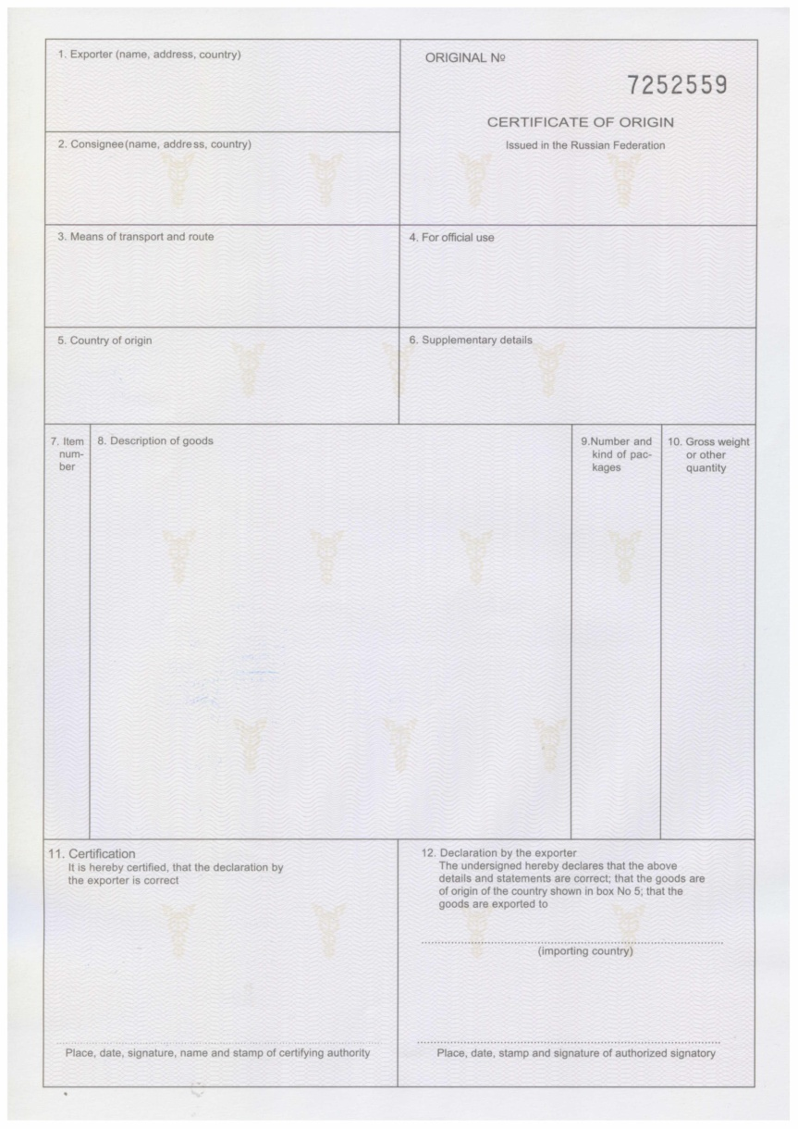
Оформление, удостоверение и выдача сертификатов о происхождении товаров общей формы
Сертификаты происхождения товаров общей формы, выдаются на товары, экспортируемые во все страны за исключением стран СНГ.
Оформляется на английском или русском языках.
Бланки изготовлены типографским способом со степенями защиты, цвет бланка – светло-коричневого цвета.
В верхнем углу бланка указан отпечатанный типографским способом номер бланка.
Бланк оформляется ТПП, при этом делается копия заполненного сертификата. По письменной просьбе может быть выдана копия. В графе № 4 ставится штамп «Copy».
В случае утраты оригинала по письменной просьбе может выдаваться дубликат. В графе № 4 ставится штамп «Duplicate».

Slide 7
Оформление, удостоверение и выдача сертификатов о происхождении товаров формы СТ-1
Необходимые документы:
письменное заявление за подписью руководителя, указывается наименование товара, количество, пункт отправления, страна назначения, наименование и адрес грузополучателя, средства транспорта, маршрут следования, количество сертификатов, фамилия и служебный телефон исполнителя+ возможные особенности;
акт экспертизы, выданный экспертной организацией;
Декларантом может быть: экспортер, грузоотправитель товара или лица, представляющее их интересы, импортер, грузополучатель или лица, представляющее их интересы;
Пример заявления

Slide 8
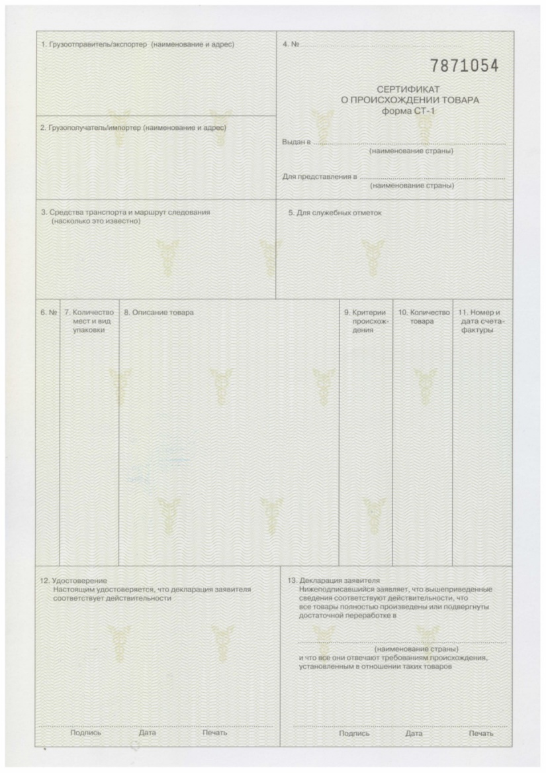
Оформление, удостоверение и выдача сертификатов о происхождении товаров формы СТ-1
Сертификаты формы СТ-1 являются преференциальными. При наличии преференциальных сертификатов российские товары полностью или частично освобождаются от таможенных пошлин в стране ввоза.
Выдаются на товары, вывозимые из РФ в государства-участники СНГ, Грузию, Абхазию, Южную Осетию.
Бланк имеет фон светло-зеленого оттенка с отпечатанным блокперфектным рисунком по полю бланка.
Сертификат СТ-1 оформляется и выдается на одну партию товара.
Срок применения сертификата СТ-1 составляет 12 месяцев со дня выдачи.
Заполнение сертификата на оборотной стороне не допускается.
При необходимости любое заинтересованное лицо может проверить СТ-1 для госзакупок с помощью общедоступного сервиса на сайте ТПП России.

Slide 9
Оформление, удостоверение и выдача сертификатов о происхождении товаров, ввозимых из РФ в Республику Сербию (форма СТ-2)
Необходимые документы:
письменное заявление за подписью руководителя, указывается наименование товара, количество, пункт отправления, страна назначения, наименование и адрес грузополучателя, средства транспорта, маршрут следования, количество сертификатов, фамилия и служебный телефон исполнителя+ возможные особенности;
акт экспертизы, выданный экспертной организацией;
Декларантом может быть: экспортер, грузоотправитель товара или лица, представляющее их интересы, импортер, грузополучатель или лица, представляющее их интересы;
Пример заявления

Slide 10
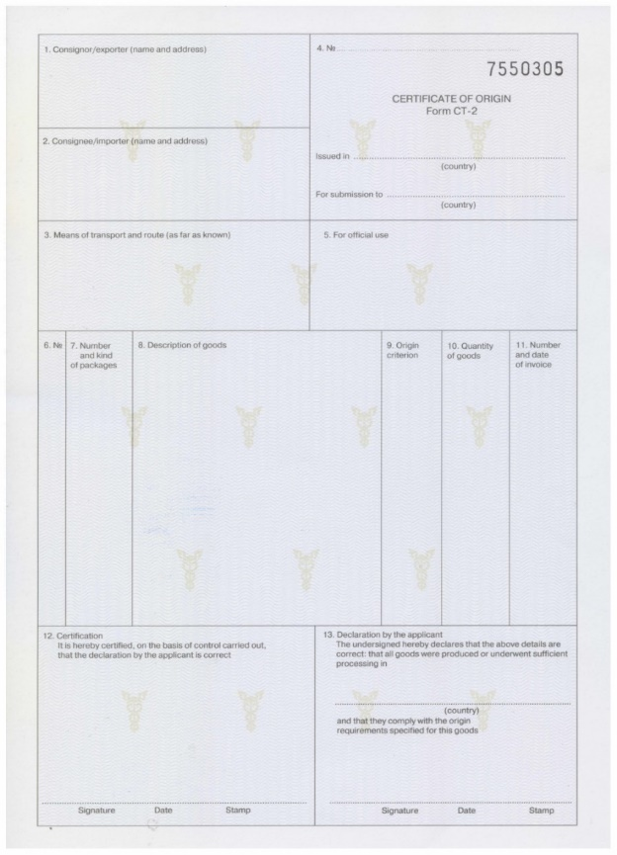
Оформление, удостоверение и выдача сертификатов о происхождении товаров, ввозимых из РФ в Республику Сербию (форма СТ-2)
Сертификаты формы СТ-2 являются преференциальными. При наличии преференциальных сертификатов российские товары полностью или частично освобождаются от таможенных пошлин в стране ввоза.
Бланк оформляется на русском и английском языках на бумаге с защитной сеткой или защитным цветовым полем синего оттенка.
Сертификат СТ-2 оформляется на каждую партию товара.
Срок действия сертификата СТ-2 составляет 12 месяцев с даты его удостоверения ТПП.

Slide 11
Оформление, удостоверение и выдача сертификатов о происхождении товаров, ввозимых из РФ в Республику Сербию (форма СТ-3)
Необходимые документы:
письменное заявление за подписью руководителя, указывается номер и дата контракта, инвойс, наименование и адрес импортера, средства транспорта и маршрут следования, наименование и адрес импортера, количество мест, вид упаковки, страна назначения, количественные характеристики;
акт экспертизы, выданный экспертной организацией;
Пример заявления

Slide 12
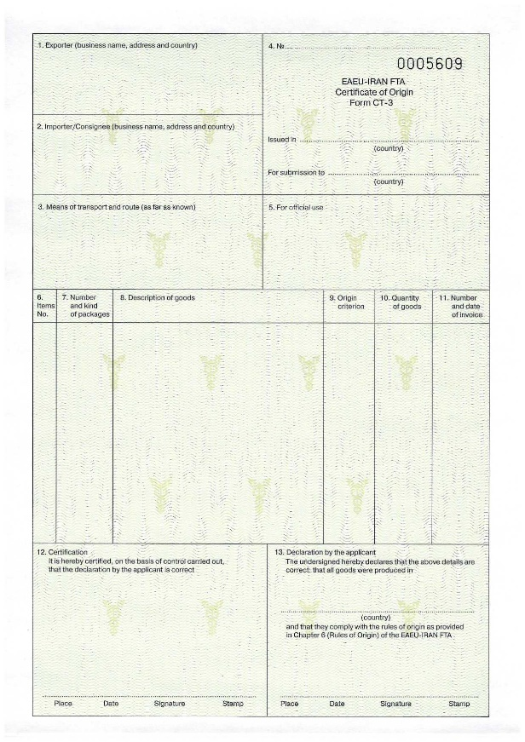
Оформление, удостоверение и выдача сертификатов о происхождении товаров формы СТ-3 на товары, вывозимые из РФ в Исламскую Республику Иран
Сертификаты формы СТ-3 выдаются на товары вывозимые из Российской Федерации в Исламскую Республику Иран.
Выдается до и во время непосредственного экспорта товара (прохождения таможенных формальностей для отправки груза грузополучателю).
Сертификат оформляется и выдается в дном оригинале и двух копиях.
Срок действия сертификата СТ-3 составляет 12 месяцев с даты его выдачи.

Slide 13
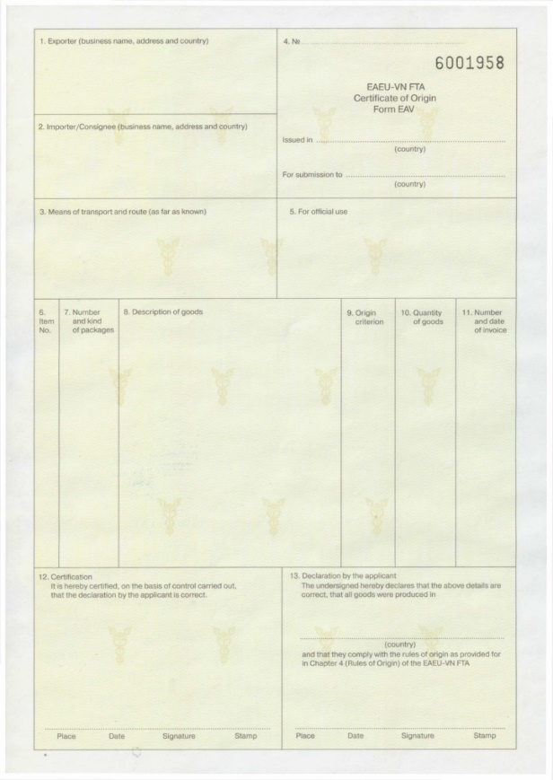
Оформление, удостоверение и выдача сертификатов о происхождении товаров формы EAV на товары, ввозимые из РФ в Социалистическую Республику Вьетнам (EAV)
Сертификаты формы EAV являются преференциальными. При наличии преференциальных сертификатов российские товары полностью или частично освобождаются от таможенных пошлин в стране ввоза (Вьетнам).
Необходимые документы:
письменное заявление за подписью руководителя, указываются реквизиты документа, на основании которого экспортируется товар, наименование и адрес импортера, а также грузополучателя, средства транспорта, маршрут следования, наименование товара количество мест, вид упаковки, количественные характеристики, страна назначения, и иные сведения;
акт экспертизы, выданный экспертной организацией;
копия экспортного контракта, инвойсы (заверенные)
заявитель обязан хранить полученную форму сертификата EAV не менее 3 лет с даты получения сертификата
Сертификат EAV выдается на одну партию товара.

Slide 14
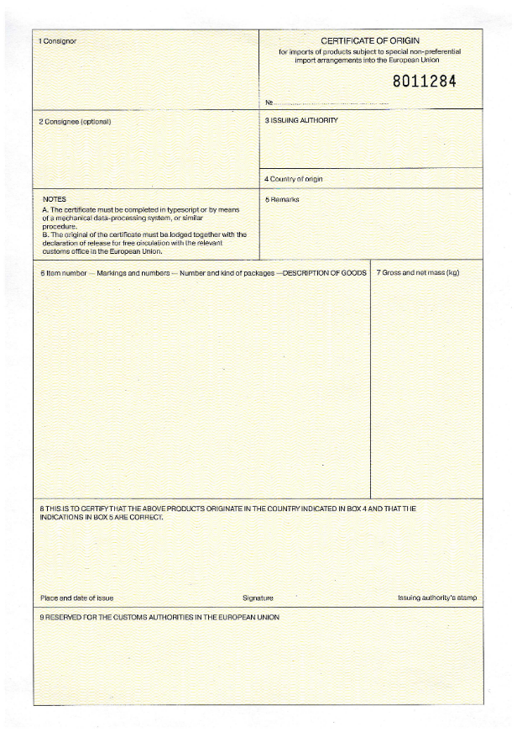
Оформление, удостоверение и выдача сертификатов о происхождении на некоторые виды зерновой продукции
Сертификаты на зерно выдаются в страны Европейского союза при поставках в страны Европейского союза зерновых культур трех видов- пшеница, кукуруза и ячмень в рамках непреференцированной торговли с применением тарифных квот.
Бланк имеет фон светло-желтого цвета со специальной защитой (блокперфектный рисунок).
Срок действия сертификата составляет 12 месяцев с даты его выдачи.

Slide 15
Удостоверение документов, связанных с осуществлением внешнеэкономической деятельности
Удостоверению подлежат следующие внешнеэкономические документы:
счета,
фитосанитарные, ветеринарные и гигиенические сертификаты,
упаковочные листы,
коносаменты,
доверенности на право совершения действий за границей,
учредительные документы (их нотариально заверенные копии).
Основанием для удостоверения документа, связанного с осуществлением внешнеэкономической деятельности, является письменное заявление заинтересованного юридического или физического лица (предпринимателя) с просьбой удостоверить представленный документ, за подписью руководителя или уполномоченного лица, с указанием для каких целей требуется удостоверение данного документа.
Основанием для удостоверения сертификатов любой формы является акт экспертизы, выполненный экспертной организацией ТПП.

Slide 16
Спасибо за внимание!

